Slide 1

대구
교통사고
예측
경진대회

Slide 2


목차
a table of contents
1
개요
2
E D A / 시각화
3
Feature Engineering / 모델링
4
Insight / 평가

Slide 3
Part 1
개요
대구 교통사고 피해 예측 공모전 – 시공간 데이터를 바탕으로 ECLO 예측 모델 개발
이미 종료된 공모전이나, 개인 실력향상을 위해서 프로젝트 진행
다른 분들의 인사이트 및 EDA를 수용적으로 받아들이면서 진행
단속카메라, 가로등 유무 및 차량 통행이 많은 지역, 도로 형태가 영향을 줄 것으로 예상
추가 데이터 및 파생변수를 최대한 활용하는 것이 목표
평가 기준 : RMSLE(Root Mean Squared Logarithmic Error)
EDA
시각화
모델 비교
모델 선정
모델 튜닝
모델 평가
Step 1
Step 2
Feature Engineering
데이터 전처리
Step 3
Step 4
>>
>>
>>

Slide 4
Part 2
데이터 개요
Train
Test
0 ID 39609 non-null object
1 사고일시 39609 non-null object
2 요일 39609 non-null object
3 기상상태 39609 non-null object
4 시군구 39609 non-null object
5 도로형태 39609 non-null object
6 노면상태 39609 non-null object
7 사고유형 39609 non-null object
8 사고유형 - 세부분류 39609 non-null object
9 법규위반 39609 non-null object
10 가해운전자 차종 39609 non-null object
11 가해운전자 성별 39609 non-null object
12 가해운전자 연령 39609 non-null object
13 가해운전자 상해정도 39609 non-null object
14 피해운전자 차종 38618 non-null object
15 피해운전자 성별 38618 non-null object
16 피해운전자 연령 38618 non-null object
17 피해운전자 상해정도 38618 non-null object
18 사망자수 39609 non-null int64
19 중상자수 39609 non-null int64
20 경상자수 39609 non-null int64
21 부상자수 39609 non-null int64
22 ECLO 39609 non-null int64
0 ID 10963 non-null object
1 사고일시 10963 non-null object
2 요일 10963 non-null object
3 기상상태 10963 non-null object
4 시군구 10963 non-null object
5 도로형태 10963 non-null object
6 노면상태 10963 non-null object
7 사고유형 10963 non-null object
dtypes: object(8)
Train
대구광역시의 교통사고 데이터
왼쪽과 같이 23개의 컬럼, 총 39609개의 데이터 존재
Test에 존재하지 않는 컬럼 존재
Test
예측에 필요한 데이터
7개의 컬럼, 총 10963개의 데이터 존재
Target 값인 ECLO 미포함

Slide 5
Part 2
데이터 개요
대구 CCTV 정보
대구 어린이보호구역 정보
대구 주차장 정보
0 무인교통단속카메라관리번호 1065 non-null object
1 시도명 1065 non-null object
2 시군구명 1065 non-null object
3 도로종류 1065 non-null object
4 도로노선번호 288 non-null object
5 도로노선명 1065 non-null object
6 도로노선방향 1065 non-null int64
7 소재지도로명주소 905 non-null object
8 소재지지번주소 1063 non-null object
9 위도 1065 non-null float64
10 경도 1065 non-null float64
11 설치장소 1065 non-null object
12 단속구분 1065 non-null int64
13 제한속도 1065 non-null int64
14 단속구간위치구분 53 non-null float64
15 과속단속구간길이 26 non-null float64
16 보호구역구분 893 non-null float64
17 설치연도 1065 non-null float64
0 시설종류 640 non-null object
1 대상시설명 640 non-null object
2 소재지도로명주소 640 non-null object
3 소재지지번주소 555 non-null object
4 위도 640 non-null float64
5 경도 640 non-null float64
6 관리기관명 640 non-null object
7 관할경찰서명 640 non-null object
8 CCTV설치여부 640 non-null object
9 CCTV설치대수 465 non-null float64
10 보호구역도로폭 320 non-null object
11 데이터기준일자 640 non-null object
0 주차장관리번호 871 non-null object
1 주차장명 871 non-null object
2 주차장구분 871 non-null object
3 주차장유형 871 non-null object
4 소재지도로명주소 674 non-null object
5 소재지지번주소 775 non-null object
6 주차구획수 871 non-null int64
7 급지구분 871 non-null int64
8 부제시행구분 871 non-null object
9 운영요일 871 non-null object
10 평일운영시작시각 871 non-null object
11 평일운영종료시각 871 non-null object
12 토요일운영시작시각 871 non-null object
13 토요일운영종료시각 871 non-null object
14 공휴일운영시작시각 871 non-null object
15 공휴일운영종료시각 871 non-null object
16 요금정보 871 non-null object
17 주차기본시간 871 non-null int64
18 주차기본요금 871 non-null int64
19 추가단위시간 298 non-null float64
20 추가단위요금 298 non-null float64
21 1일주차권요금적용시간 139 non-null float64
22 1일주차권요금 185 non-null float64
23 월정기권요금 178 non-null float64
24 결제방법 330 non-null object
25 특기사항 119 non-null object
26 위도 697 non-null float64
27 경도 697 non-null float64
28 데이터기준일자 871 non-null object
대구 보안등 정보
0 보안등위치명 71913 non-null object
1 설치개수 71913 non-null int64
2 소재지도로명주소 34646 non-null object
3 소재지지번주소 71913 non-null object
4 위도 43602 non-null float64
5 경도 43602 non-null float64
6 설치연도 29397 non-null float64
7 설치형태 35373 non-null object
Add
Data
대구광역시의 CCTV, 어린이보호구역, 보안등, 주차장의 데이터로 Train 및 Test에 파생 컬럼으로 사용 가능

Slide 6
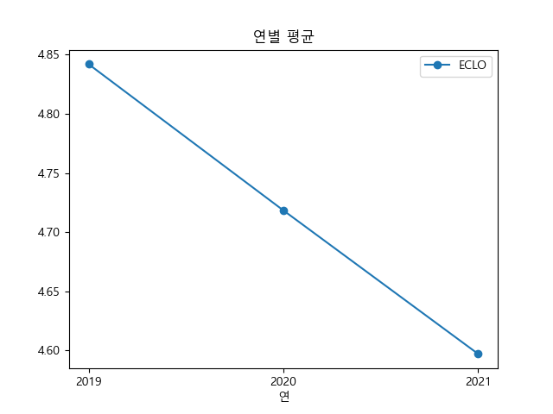
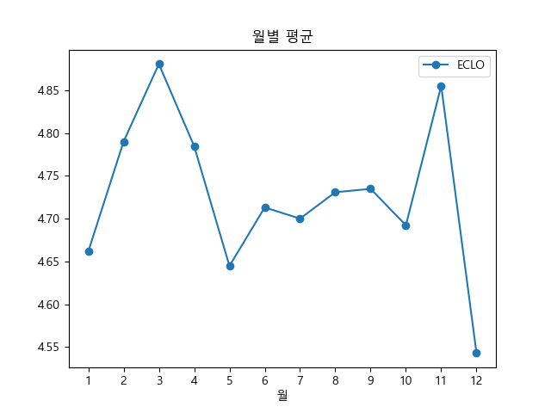
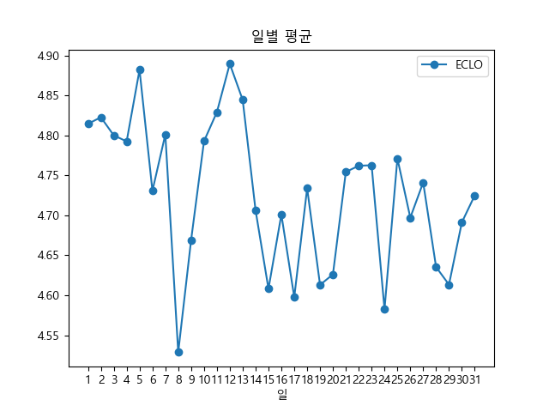
Part 2
시각화
Year
연도가 지날 수록 감소하는 추세
Month
장마가 존재하는 여름 / 강설이 내리는 겨울에 ECLO가 낮음
Day
별다른 규칙성은 없으면 유독 8일에 수치가 작음

Slide 7
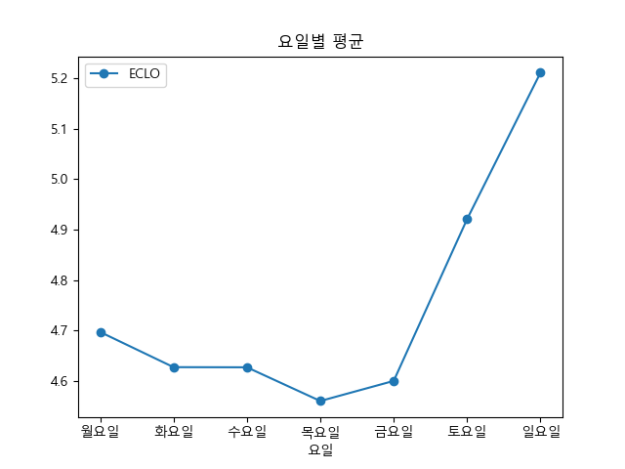
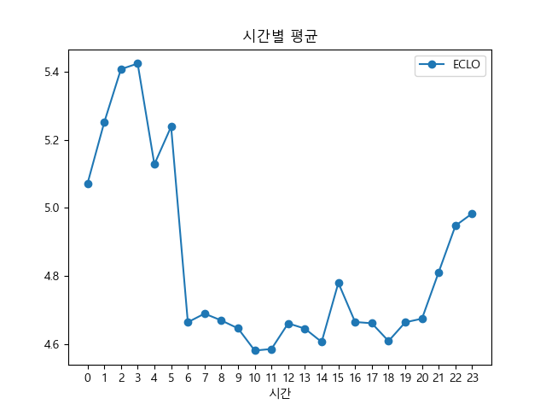
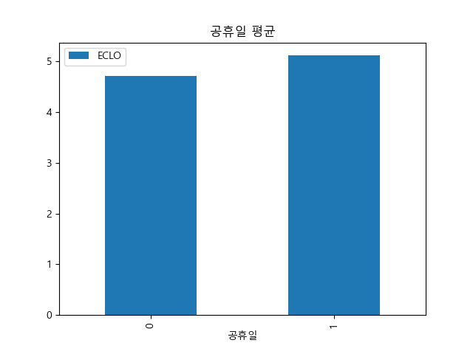
Part 2
시각화
Day
Of
The week
월요일에서 목요일까지 감소하는 추세를 보이다가 금요일부터 상승 후 주말에 급등
Hour
차량 통행이 적은 심야시간대에 상승하는 추세
Holiday
공휴일일 때 ECLO가 더 높음

Slide 8
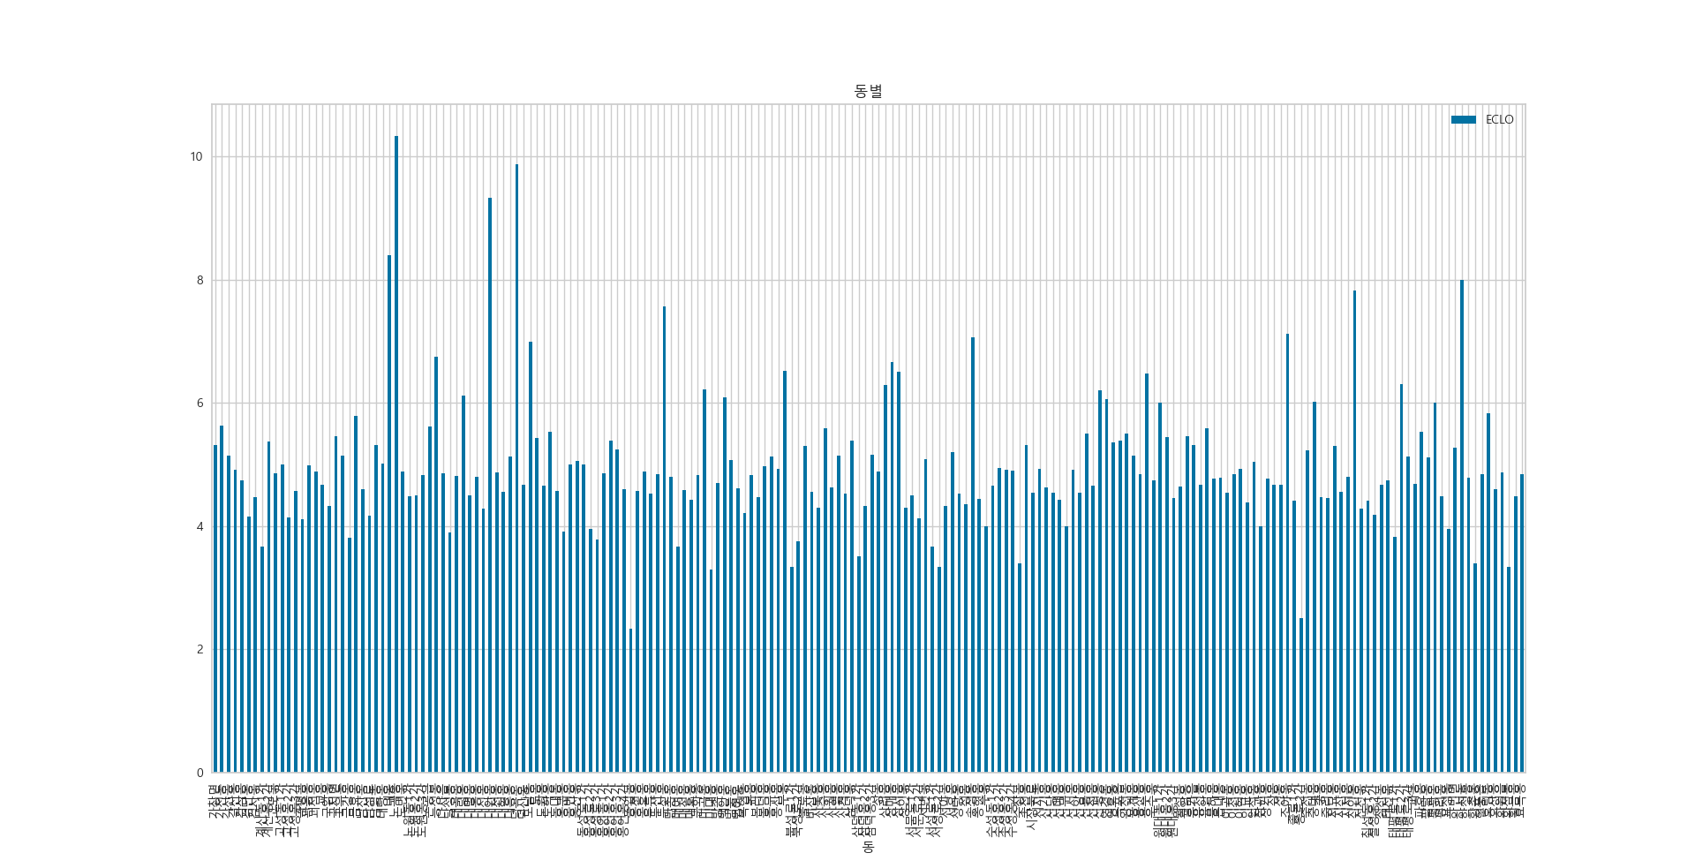
Part 2
시각화
Location
일부 동에서 ECLO가 매우 높은 걸 확인 가능한데, 해당 동에 고속도로가 포함되어 있을 확률이 높을 것으로 예상됨

Slide 9
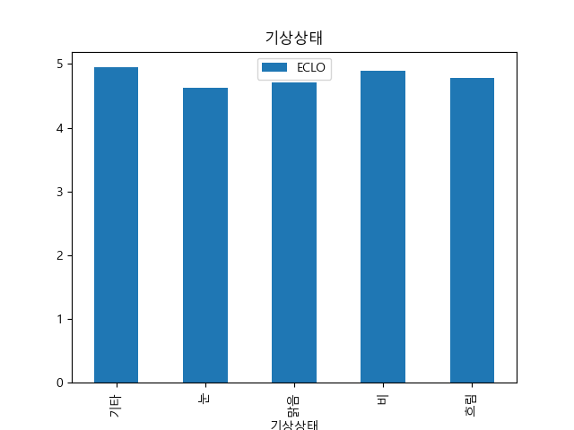
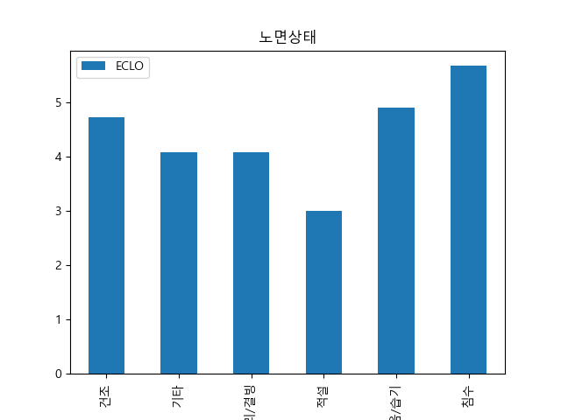
Part 2
시각화
Weather
큰 차이는 없으나 눈이 올 때 적은 이유는 차를 이용하지 않는 사람이 증가하는 것으로 예상됨
Road
적설의 경우 눈이 올 때와 마찬가지의 경우로 예상되며, 침수는 지하차도와 같이 예상치 힘든 구간이 있기 때문에 높은 것으로 예상

Slide 10
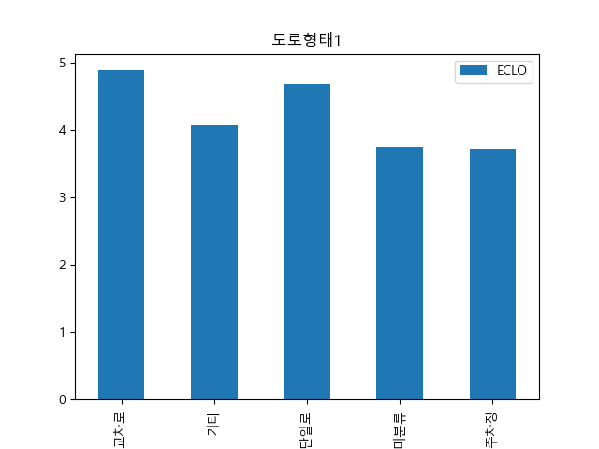
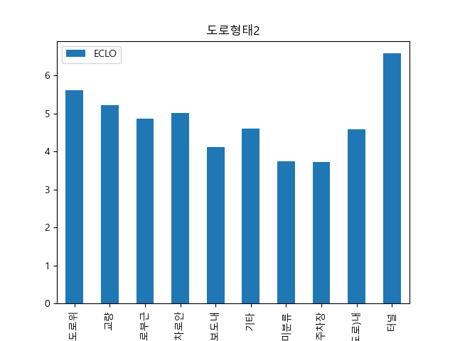
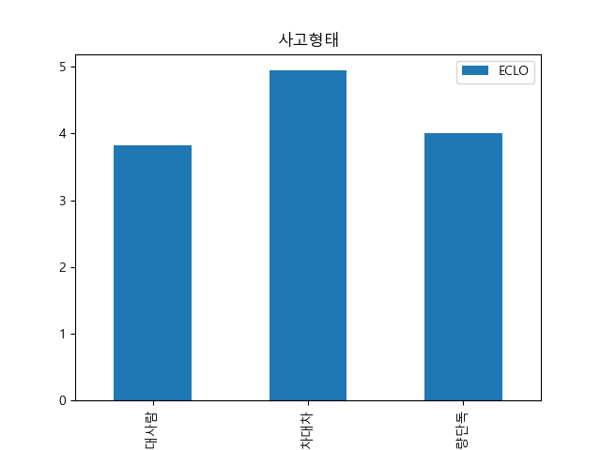
Part 2
시각화
Road1
차량의 속도가 비교적 높은 교차로 및 단일로에서 ECLO가 높음
Road2
시야 확보가 원만치 않은 터널에서 높음
Form
차대차 사고가 피해가 큼

Slide 11
Part 2
EDA
첫째
요일 및 시간대가 영향을 크게 미칠 것이다.
둘째
도로의 평균 속도에 따른 ECLO의 변화가 있다.
셋째
공간적 데이터가 영향을 줄 것이다.

Slide 12
Part 2
파생변수 생성
사고일시 – 연, 월, 일로 구분
시간 – 시간데이터를 바탕으로 출근, 주간, 퇴근, 야간, 심야로 구분
월 – 3개월 씩 4계절 데이터 파생
공휴일 - 사고일시 데이터를 통해 대체휴무일 및 공휴일 여부 확인
시군구 – 도시, 구, 동 형태로 분리
도로형태 – 형태1 – 형태2의 데이터를 두 개로 분리
CCTV 데이터 – 동 별 단속카메라의 개수 생성
보안등 데이터 – 동 별 보안등 개수 생성
어린이보호구역 데이터 – 어린이보호구역 개수 생성
주차장데이터 – 주차장 개수, 급지구분 데이터 생성
시간 Feature
공간 Featrue

Slide 13
Part 2
파생변수 생성
0 ID 39609 non-null object
1 사고일시 39609 non-null object
2 요일 39609 non-null object
3 기상상태 39609 non-null object
4 시군구 39609 non-null object
5 도로형태 39609 non-null object
6 노면상태 39609 non-null object
7 사고유형 39609 non-null object
8 사고유형 - 세부분류 39609 non-null object
9 법규위반 39609 non-null object
10 가해운전자 차종 39609 non-null object
11 가해운전자 성별 39609 non-null object
12 가해운전자 연령 39609 non-null object
13 가해운전자 상해정도 39609 non-null object
14 피해운전자 차종 38618 non-null object
15 피해운전자 성별 38618 non-null object
16 피해운전자 연령 38618 non-null object
17 피해운전자 상해정도 38618 non-null object
18 사망자수 39609 non-null int64
19 중상자수 39609 non-null int64
20 경상자수 39609 non-null int64
21 부상자수 39609 non-null int64
22 ECLO 39609 non-null int64
0 요일 39601 non-null int32
1 기상상태 39601 non-null int32
2 노면상태 39601 non-null int32
3 사고유형 39601 non-null int32
4 ECLO 39601 non-null int64
5 구 39601 non-null int32
6 동 39601 non-null int32
7 도로형태1 39601 non-null int32
8 도로형태2 39601 non-null int32
9 월 39601 non-null int32
10 시간 39601 non-null int32
11 계절 39601 non-null int32
12 공휴일 39601 non-null int64
13 시간대 39601 non-null int32
14 속도 39601 non-null int32
15 신호 39601 non-null int32
16 불법주정차 39601 non-null int32
17 기타 39601 non-null int32
18 보안등 39601 non-null int32
19 어린이 39601 non-null int32
20 주차장 39601 non-null int32
21 급지구분 39601 non-null int32
Feature Engineering
* Test에 존재하지
않는 컬럼 삭제

Slide 14
Part 2
데이터 전처리
Data
Label Encoding으로만 진행하여 모델링 후 평가 점수와 Label Encoding 및 One-Hot Encoding 두 가지를 활용하여 모델링한 후 평가 점수를 비교하여 선택
Label Encoding
OR
One-Hot Encoding
Test Data에 존재하지않는 Value 삭제 후 진행
Final Feature

Slide 15
Part 2
Feature Importance

Slide 16
Part 3
모델링
XGB, Huber, LGBM 3가지 모델 Optuna 하이퍼파라미터 튜닝 후 선별
XGB, Huber, LGBM 3가지 모델 Optuna 하이퍼파라미터 튜닝 후 앙상블
Final Model
Final Model
0.6 + 0.2 + 0.2
Best Score
Ensemble
XGB
Huber
LGBM
XGB
Huber
LGBM

Slide 17
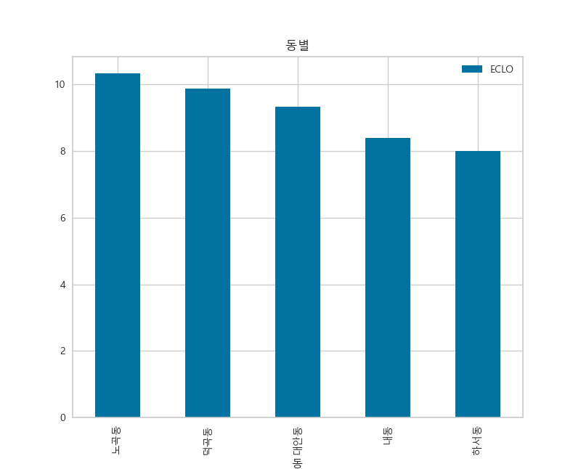
Final
Insight
Insight
사고건수가 많은 동에 CCTV를 추가 설치
오른쪽 그래프는 ECLO의 평균이 가장 높은 5개의 지역으로 모두 고속도로 혹은 골목길을 포함하고 있는데, 이 곳에 단속 카메라를 설치하면 효과적으로 사고를 막을 수 있을 것으로 예상된다.

Slide 18
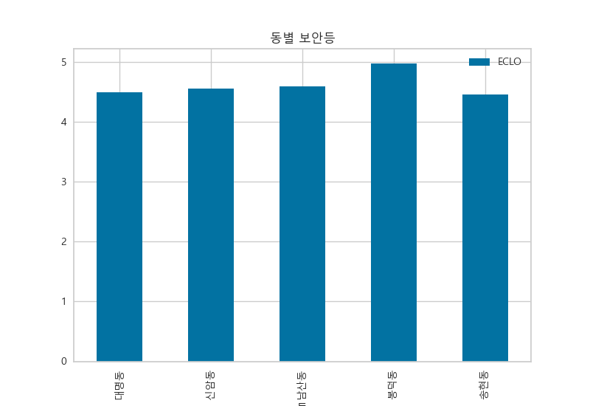
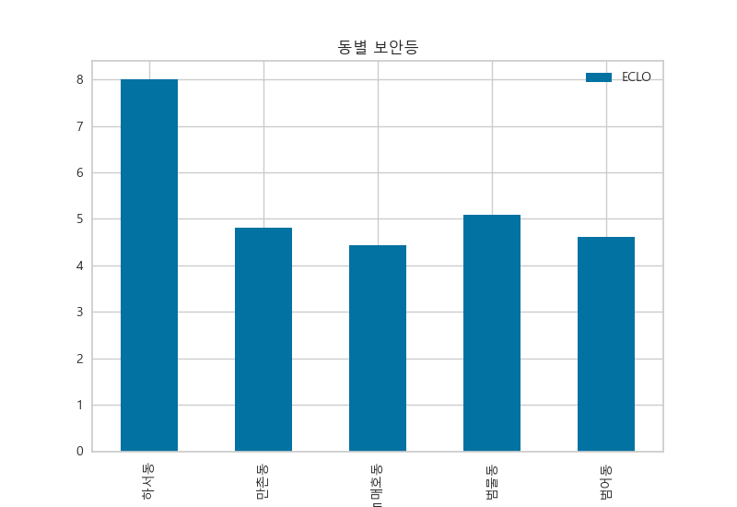
Final
Insight
왼쪽은 상위 5개의 보안등이 많은 지역이며, 오른쪽은 하위 5개의 지역인데, 큰 차이는 없지만 경험상 보안등이 없을 경우 자동차 라이트에만 의지해서 운전을 하기 때문에 사고의 확률이 높아지기 때문에 사고를 줄이기 위해서는 보안등의 개수를 늘려 시야확보에 도움을 주어야 할 것으로 예상된다.

Slide 19
Fianl
Insight
총평
혼자서 처음부터 끝까지 진행해본 프로젝트인만큼 아쉬움이 많았으며, EDA부분에서의 부족함을 느낄 수 있었습니다.
보완해야할 부분이 명확히 들어났으며, DACON 제출횟수가 3회인 부분도 연습 부분에 있어서 부족함이 느껴졌습니다.
여기서 끝나지 않고 추가 아이디어를 계속 적용하여 성능을 향상시킬 예정입니다.
여러 경험 및 다방면으로 데이터를 보는 습관의 필요성을 느꼈습니다.
추후 예정
AutoML 적용 및 평가
군집분석 컬럼 조정
더 많은 모델 비교 및 튜닝 적용
더 많은 시각화

Slide 20

감사합니다

